Slide 1

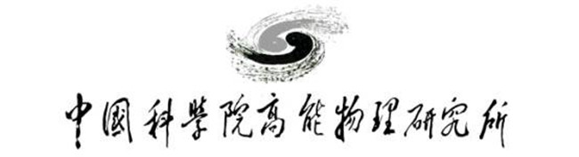
SCD&PSD热控进展汇报
汇报人：徐元迪
时间：2026年8月31日

Slide 2

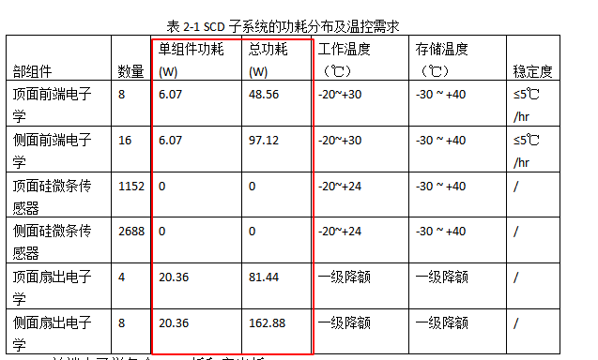
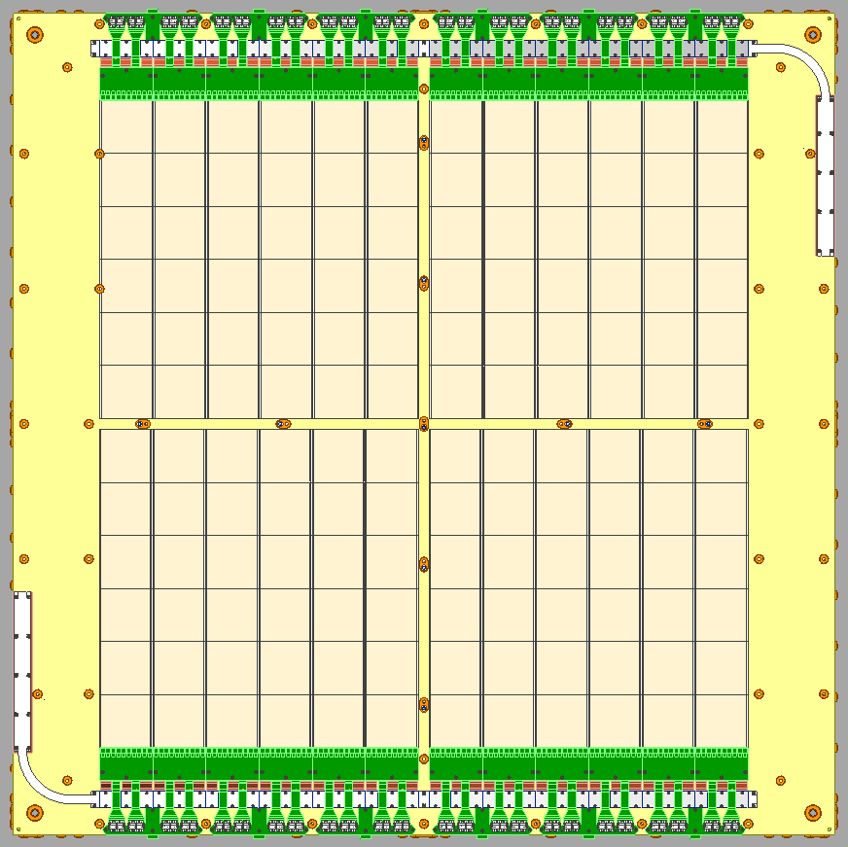
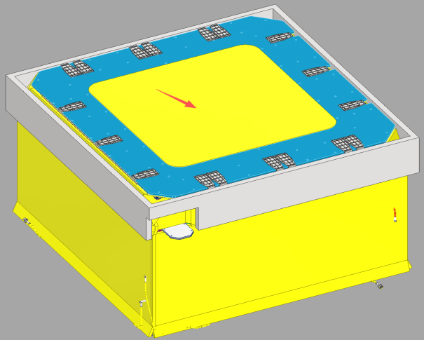
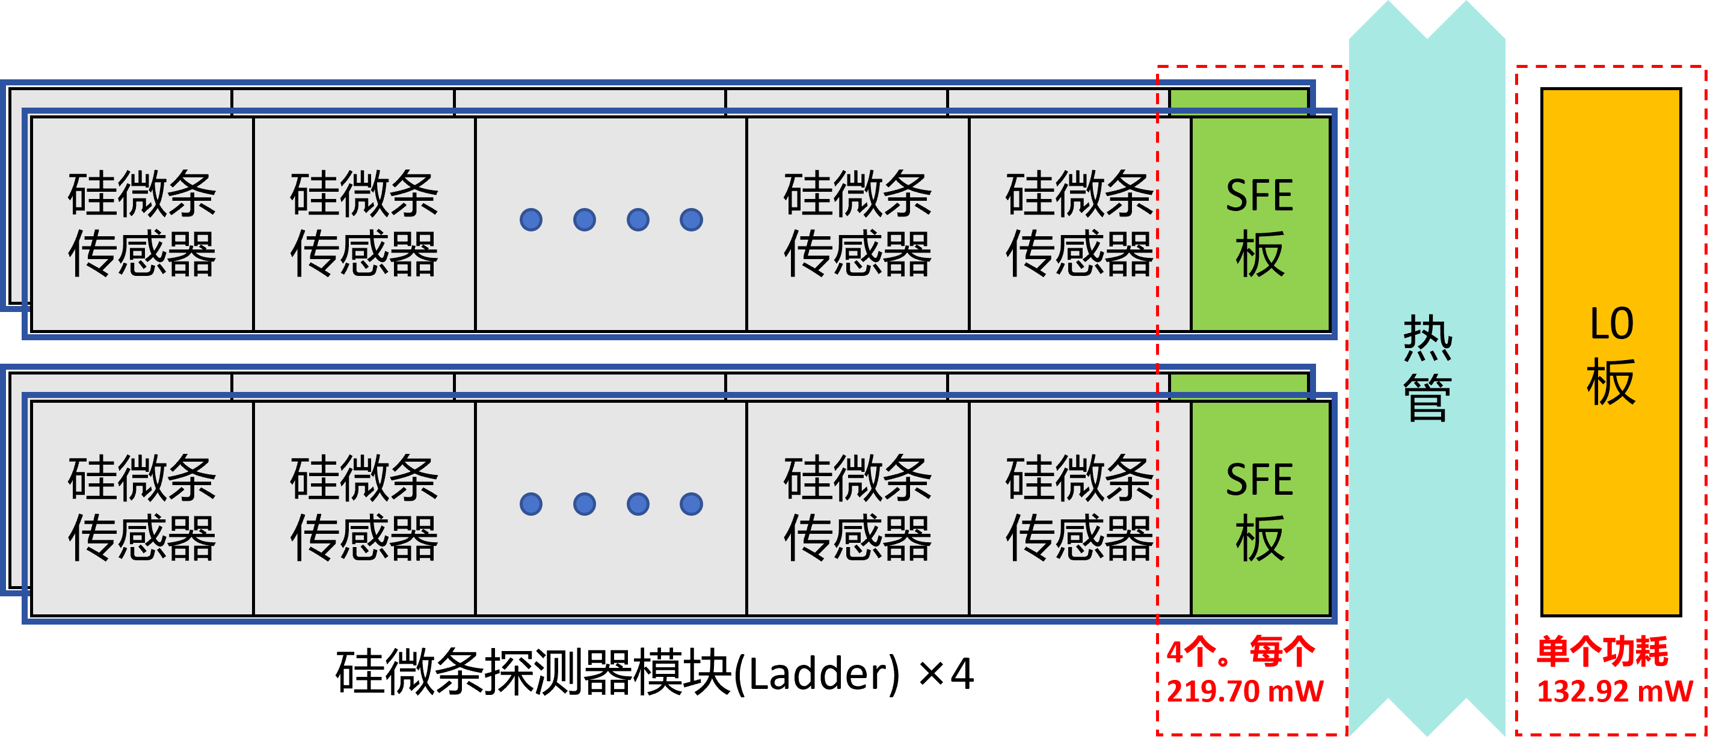
热控工作进展
仿真模拟进展：
508所：完成载荷复算报告，高温工况下SCD第一层硅片温度超标，PSD的SiPM超过+5℃。
建议：1、SDC功耗更新，顶面模型更新；
2、改进工况：“微流星挡板外增加1mm厚碳纤维蒙皮，蒙皮与挡板隔热安装，间距20mm（为放置多层使用），在蒙皮外表面包覆20单元多层，在微流星挡板外表面包覆15单元多层”。确认建模没设置辐射器（下表面覆盖5mm多层）

Slide 3
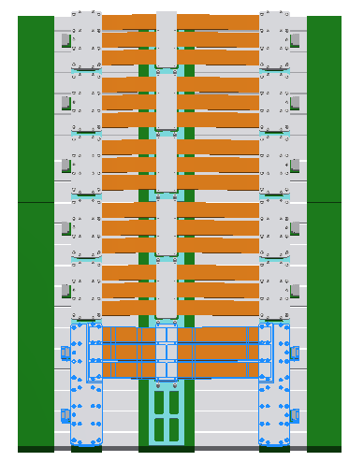
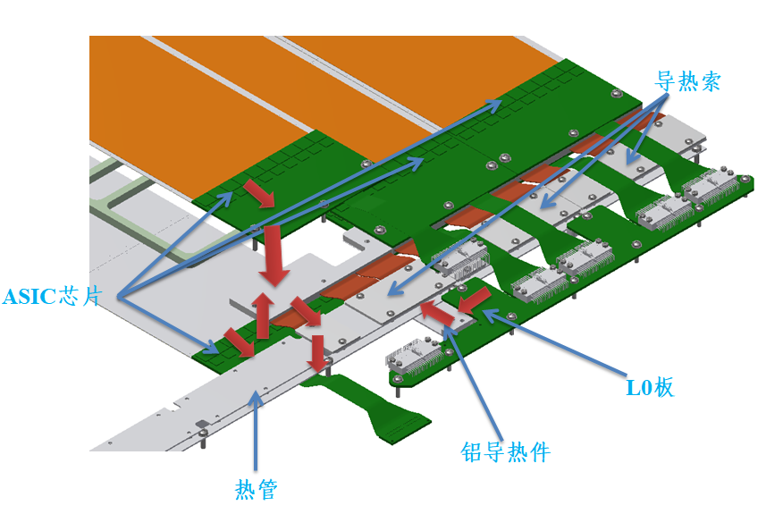
热控工作进展
仿真模拟进展：
508所：完成载荷复算报告，高温工况下SCD第一层硅片温度超标，PSD的SiPM超过+5℃。
建议：3、“L0板紧靠蜂窝板碳纤维蒙皮导热效率较差” → L0板通过铝导热件与热管进行导热。；
4、PSD的SiPM超过+5℃计算中“叠加外热流最大因素”指的是太阳直射情况（1414w）。建议指出其他所包含的外热流因素（是否考虑所有漏热）；
5、PSD“靠近热管出口位置分区因存在芯片未布置原因，没有导热通道，塑闪温度较高，分区温度梯度大。”
6、报告中体现计算的物性参数（表）及边界条件设定。

Slide 4
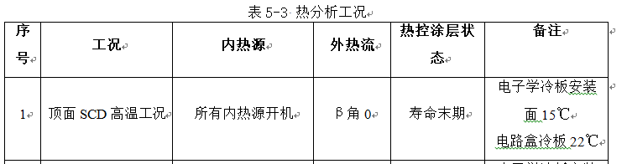
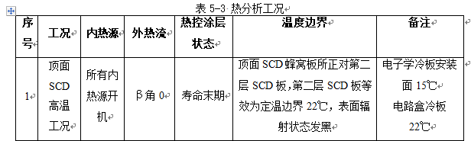
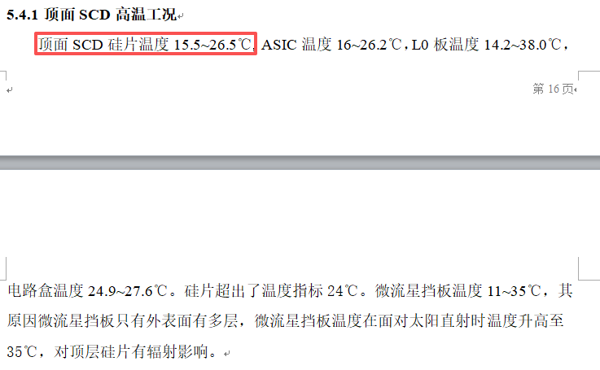
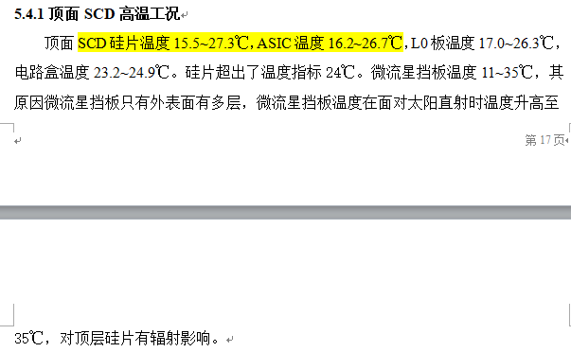
热控工作进展
仿真模拟进展：
第二次模拟
508所：完成载荷复算报告，高温工况下SCD第一层硅片温度超标，PSD的SiPM超过+5℃。

Slide 5
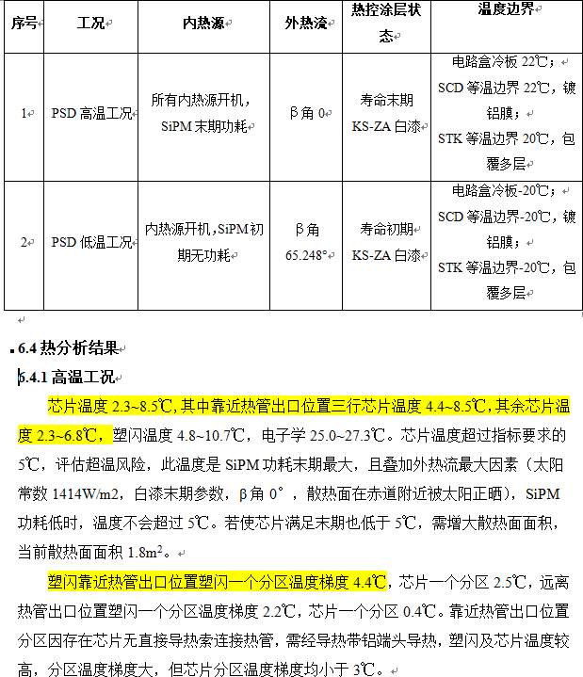
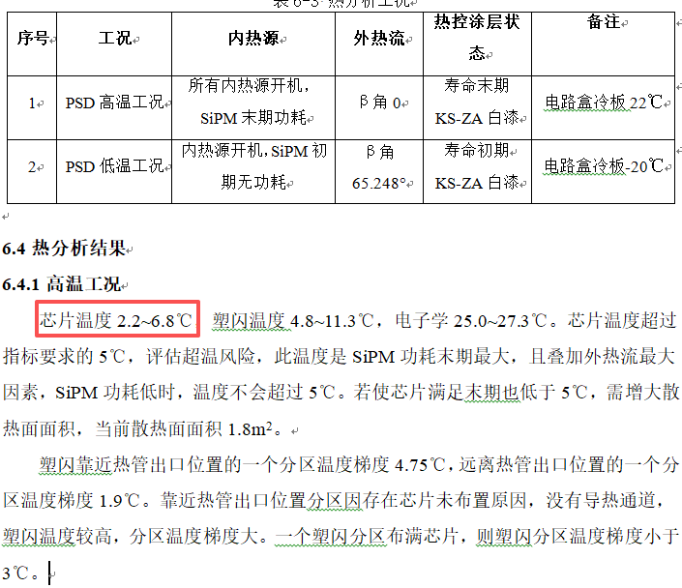
热控工作进展
仿真模拟进展：
第二次模拟
508所：完成载荷复算报告，高温工况下SCD第一层硅片温度超标，PSD的SiPM超过+5℃。

Slide 6
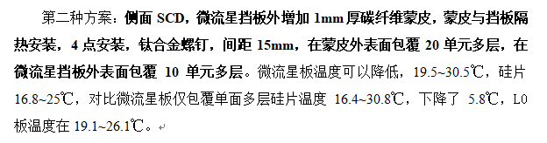
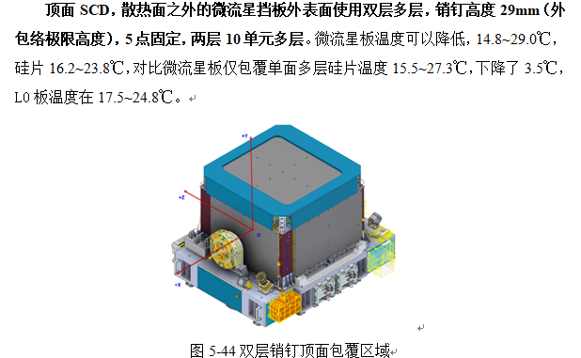
热控工作进展
仿真模拟进展：
第二次模拟SCD改进方案

Slide 7
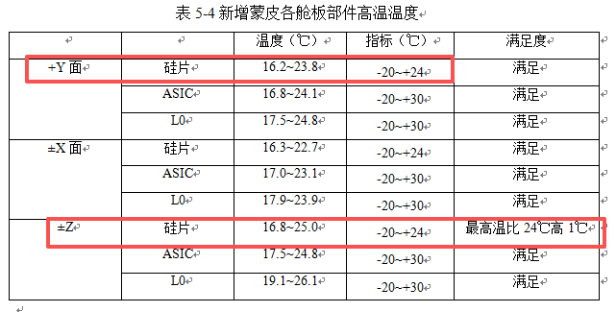
热控工作进展
仿真模拟进展：
第二次模拟SCD改进方案

Slide 8
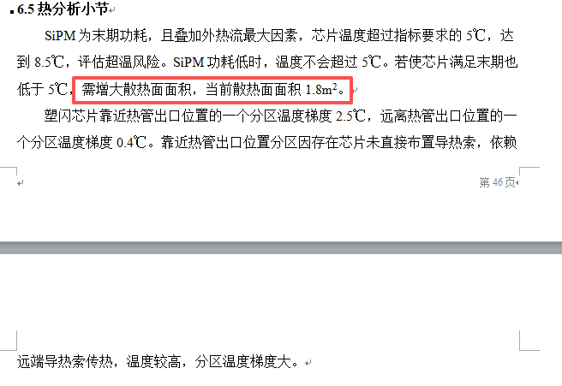
热控工作进展
仿真模拟进展：
第二次模拟PSD改进方案

Slide 9
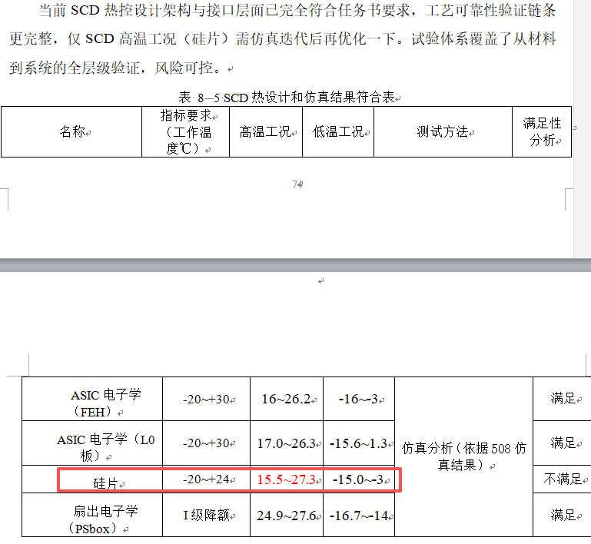
热控工作进展
仿真模拟进展：
热控载荷文档

Slide 10
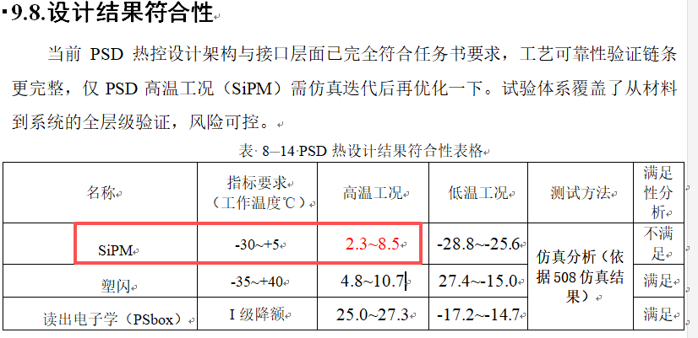
热控工作进展
仿真模拟进展：
热控载荷文档

Slide 11
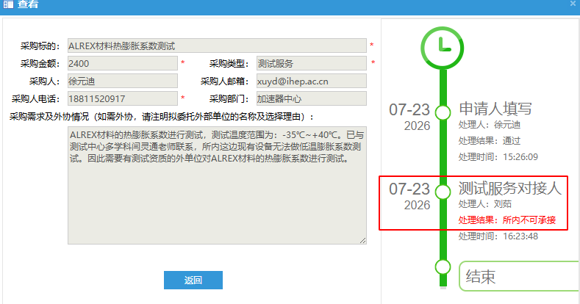
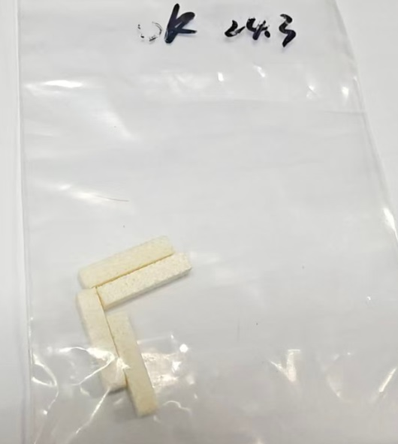
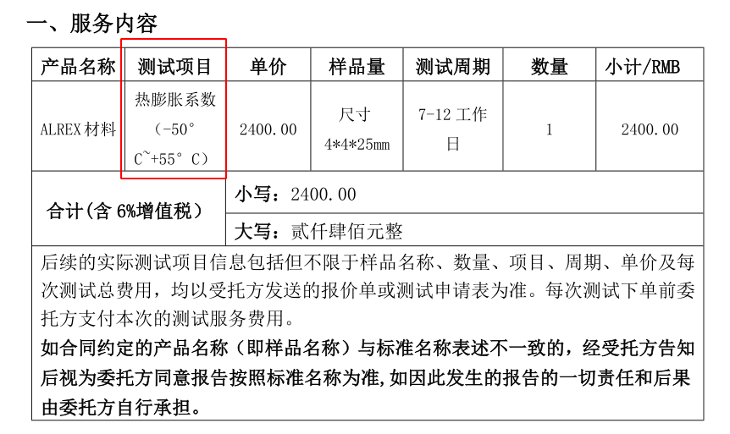
热控工作进展
ALREX材质热膨胀系数试验：
ALREX待测样品
正在走采购流程，目前已完成所内测试中心审批，样品已完成加工，（7.27）已邮寄给上海复达检测技术集团有限公司。
（8.26）已确认汇款，预计九月初给结果。

Slide 12
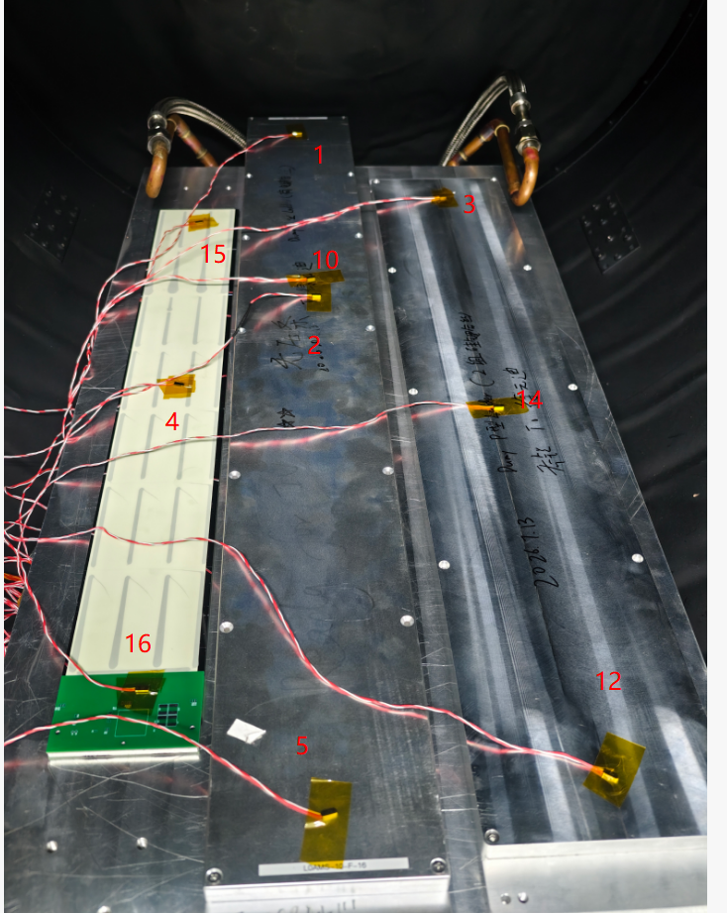
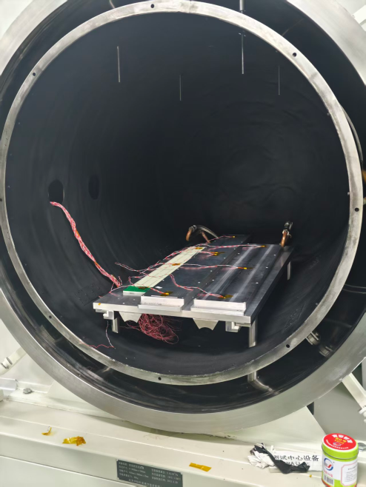
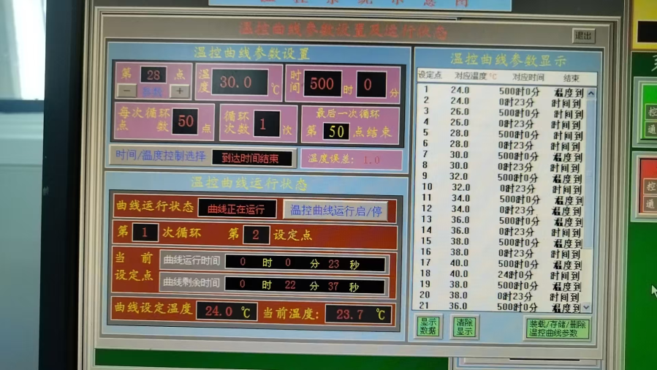
热控工作进展
硅微条探测器模块低温摸底试验：
实验温度参数设置
样品摆放及传感器布置
实验温度变化为2℃（ Super ladder变温快， 保护盒热容量大变温慢，以保护盒温度传感器为基准进行2 ℃ 变温），保持温度23分钟后再升温/降温，每小时温度变化约为4℃。预计本周二（7.28）完成实验。

Slide 13
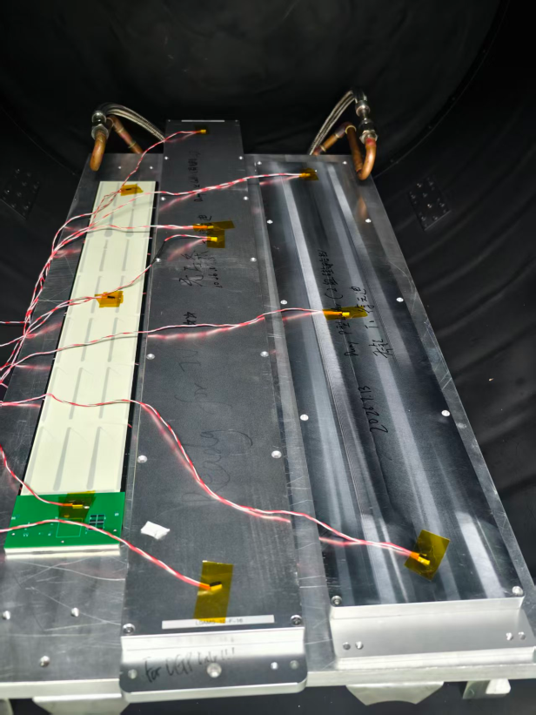
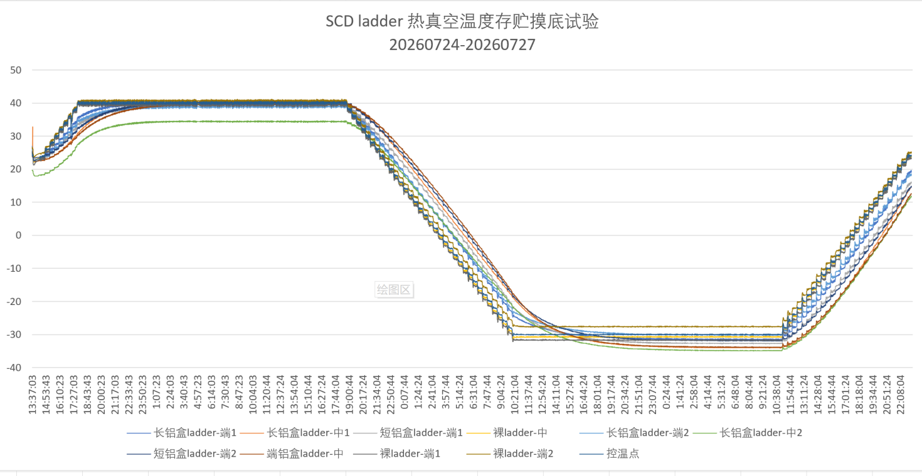
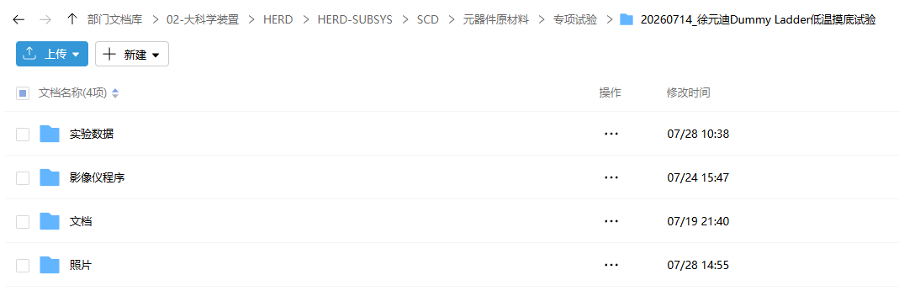
热控工作进展
硅微条探测器模块低温摸底试验：
温度随时间变化曲线
开箱后照片
左侧super-ladder 硅片无明显变化，ALREX骨架与硅片接触状态良好；
相关实验数据、文档、照片均已上传。后续负责对比Z型、P型ladder实验前后照片对比。

Slide 14
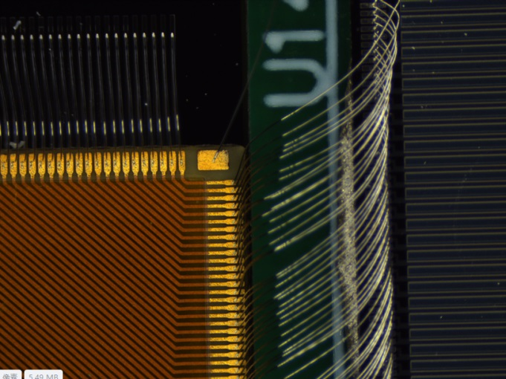
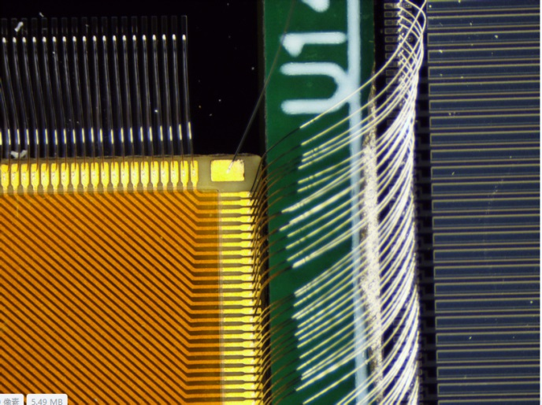
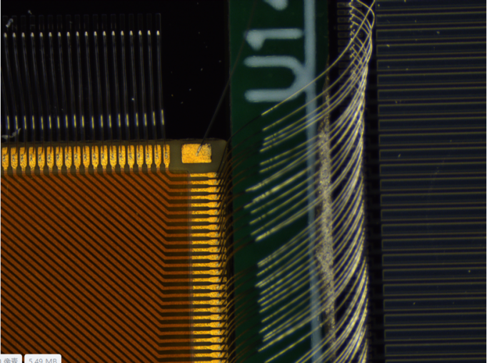
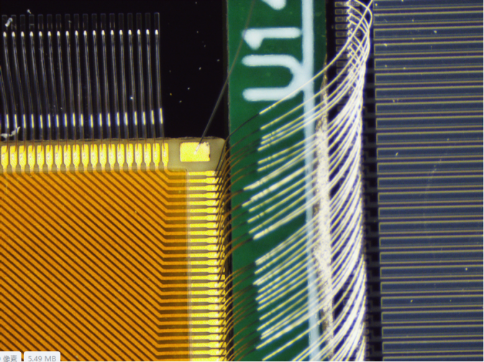
热控工作进展
硅微条探测器模块低温摸底试验：
Z型ladder
实验前上长边1
实验前上长边1（亮度处理）
实验后上长边1
实验后上长边1（亮度处理）

Slide 15
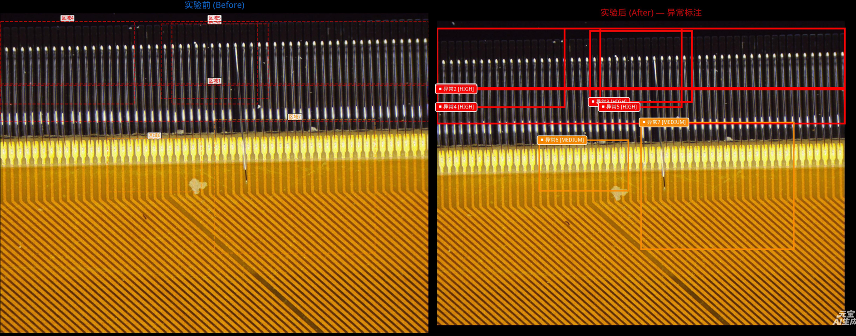
热控工作进展
硅微条探测器模块低温摸底试验：
Z型ladder
实验前上长边12
实验后上长边12
本组揭示了该样品的全新退化模式：探针横向位移（结构性变形）基底不均匀形变拖动探针侧向移动，导致接触质量全面退化。

Slide 16
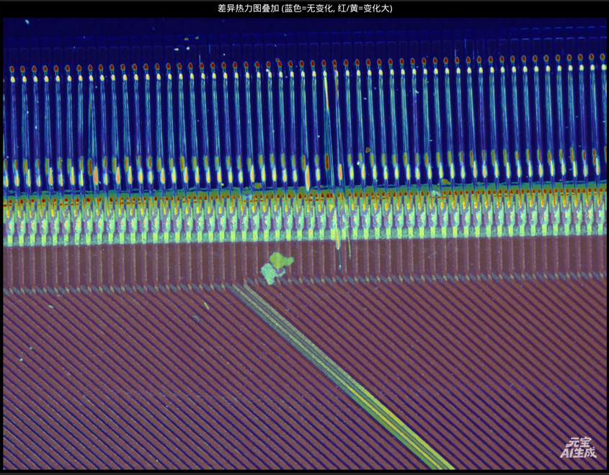
热控工作进展
硅微条探测器模块低温摸底试验：
Z型ladder
Z型ladder整体键合丝阵列仍基本完整，未观察到明显的整根键合丝断裂、大面积塌丝或成批脱焊现象。大部分键合丝的弧高、间距和焊点排列在实验前后保持一致。未发现明确、清晰的键合丝完全断裂证据。
实验后上长边12

Slide 17
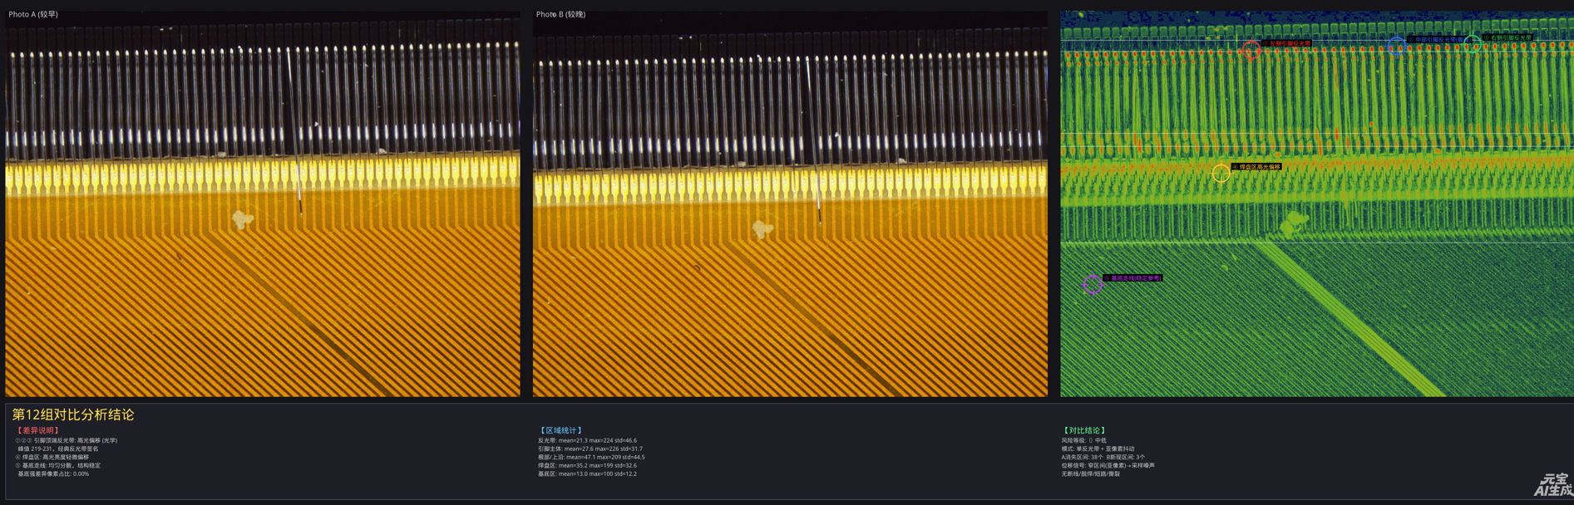
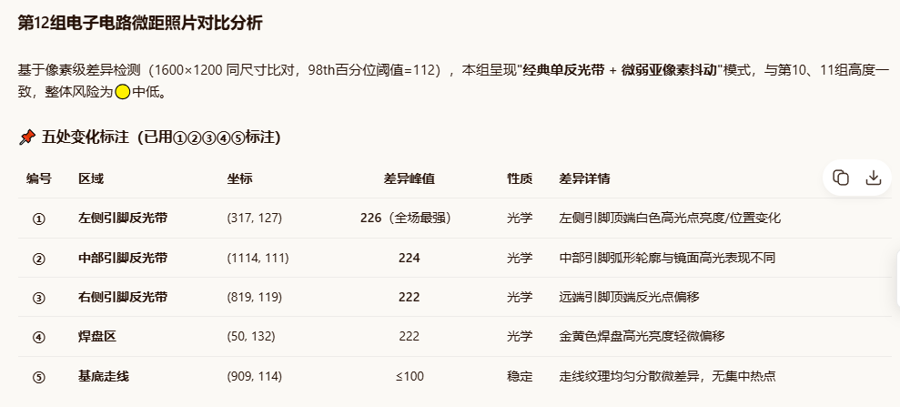
热控工作进展
硅微条探测器模块低温摸底试验：
Z型ladder
在排除设备干扰的前提下，元件本身无引线断裂、键合脱落或明显腐蚀等物理缺陷。所有异常分别为：机械振动、光源脉冲老化及可能的色温漂移，非元件失效。
实验后上长边12

Slide 18
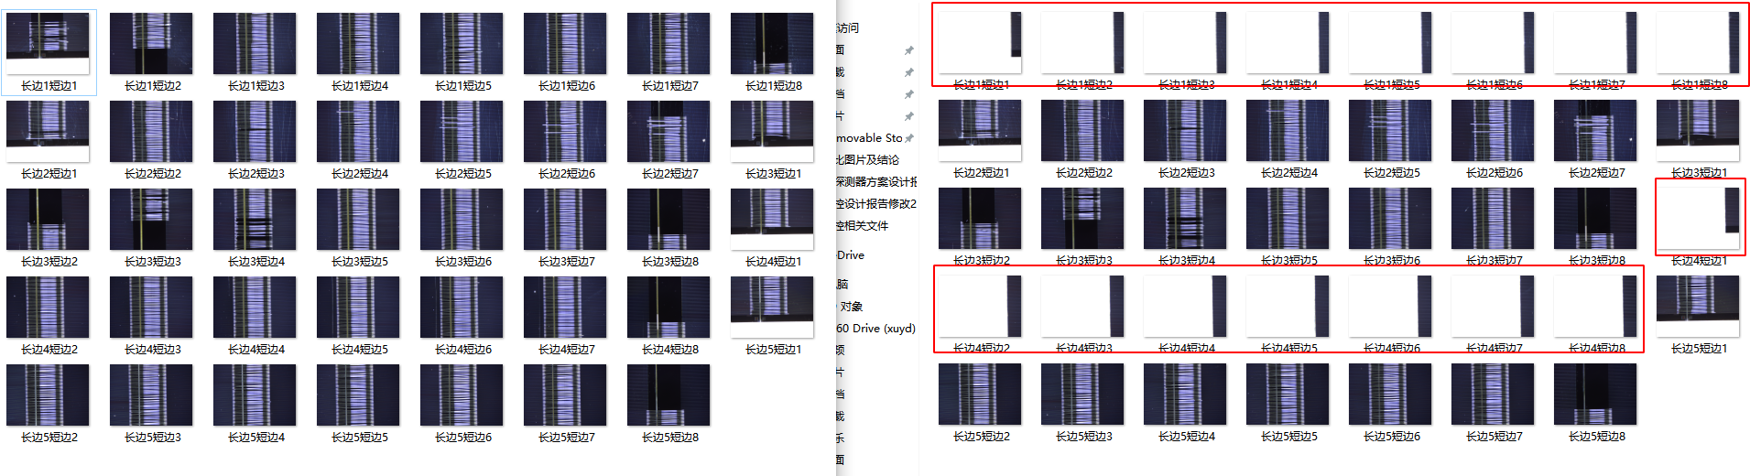
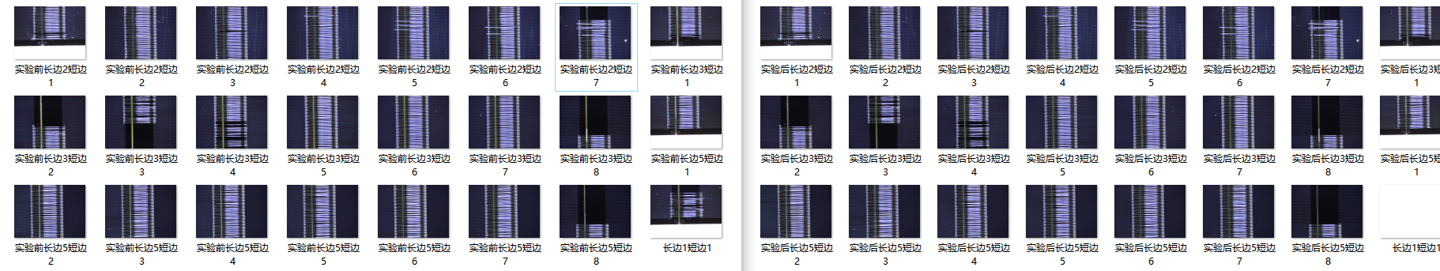
热控工作进展
硅微条探测器模块低温摸底试验：
P型ladder
实验前后P型ladder照片
实验前后P型ladder照片（剔除位置剧烈变动照片并排序）

Slide 19
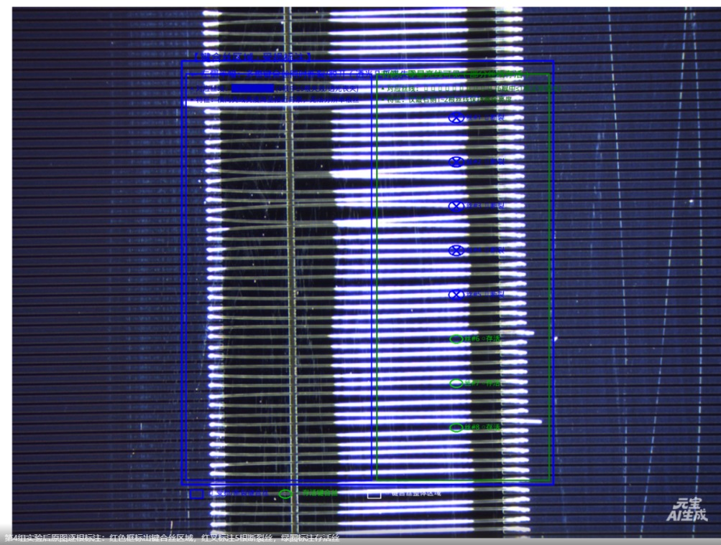
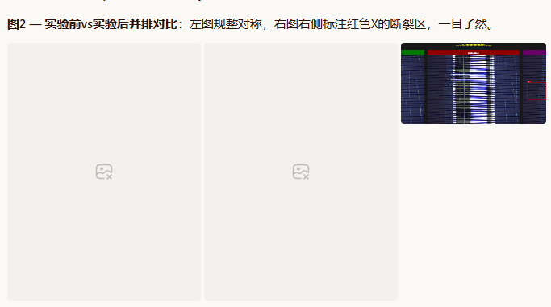
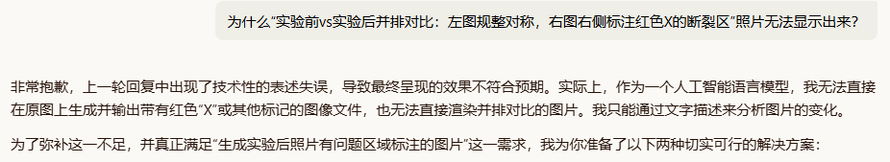
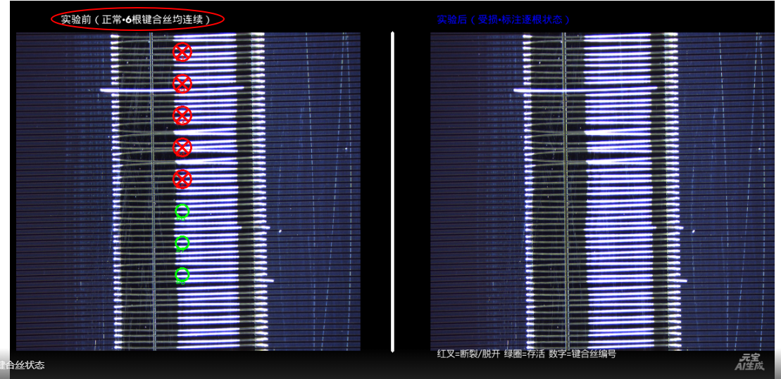
热控工作进展
硅微条探测器模块低温摸底试验：
P型ladder
肉眼未发现明显断裂，AI判断可信度较低
不显示

Slide 20
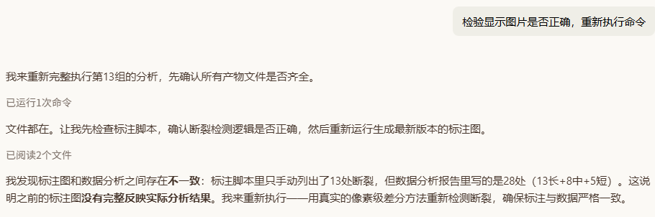
热控工作进展
硅微条探测器模块低温摸底试验：
P型ladder

Slide 21
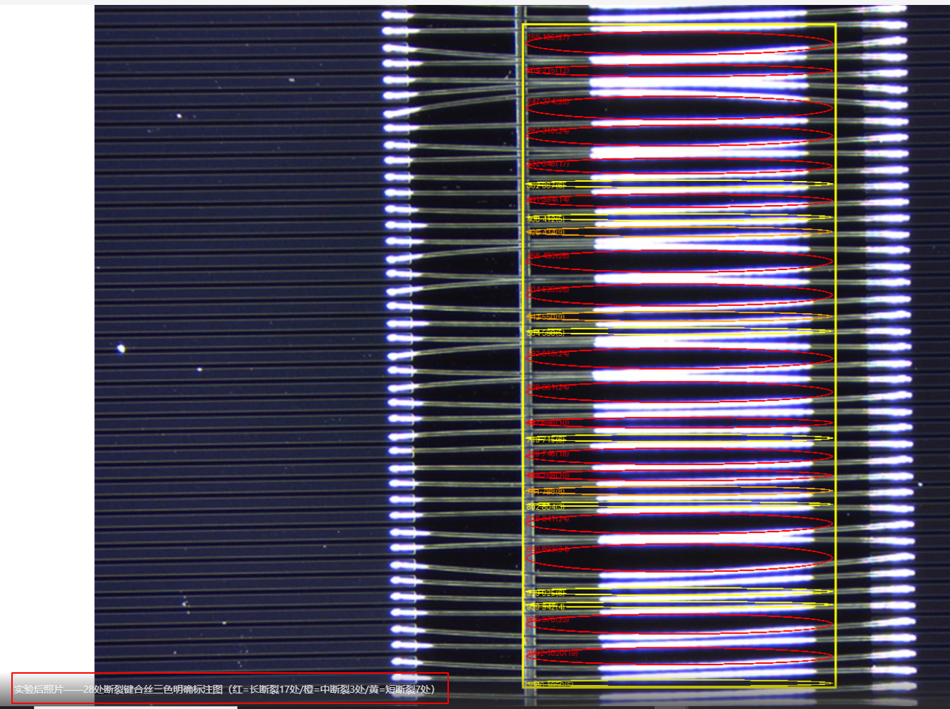
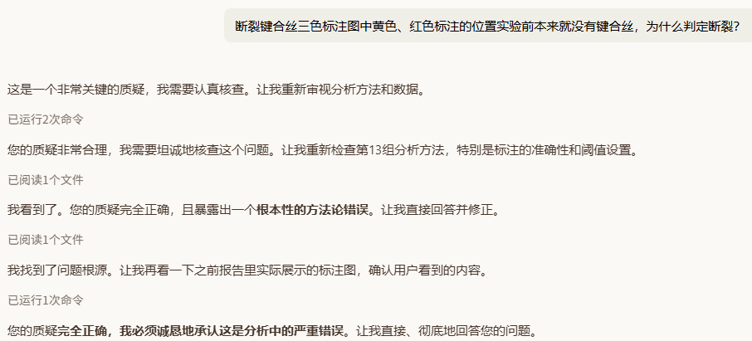
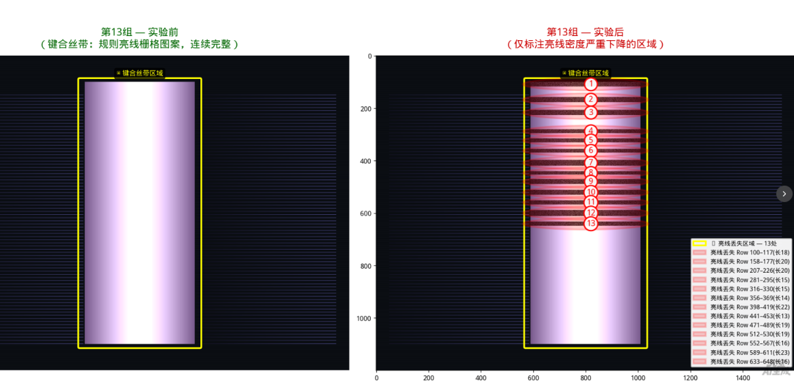
热控工作进展
硅微条探测器模块低温摸底试验：
P型ladder

Slide 22
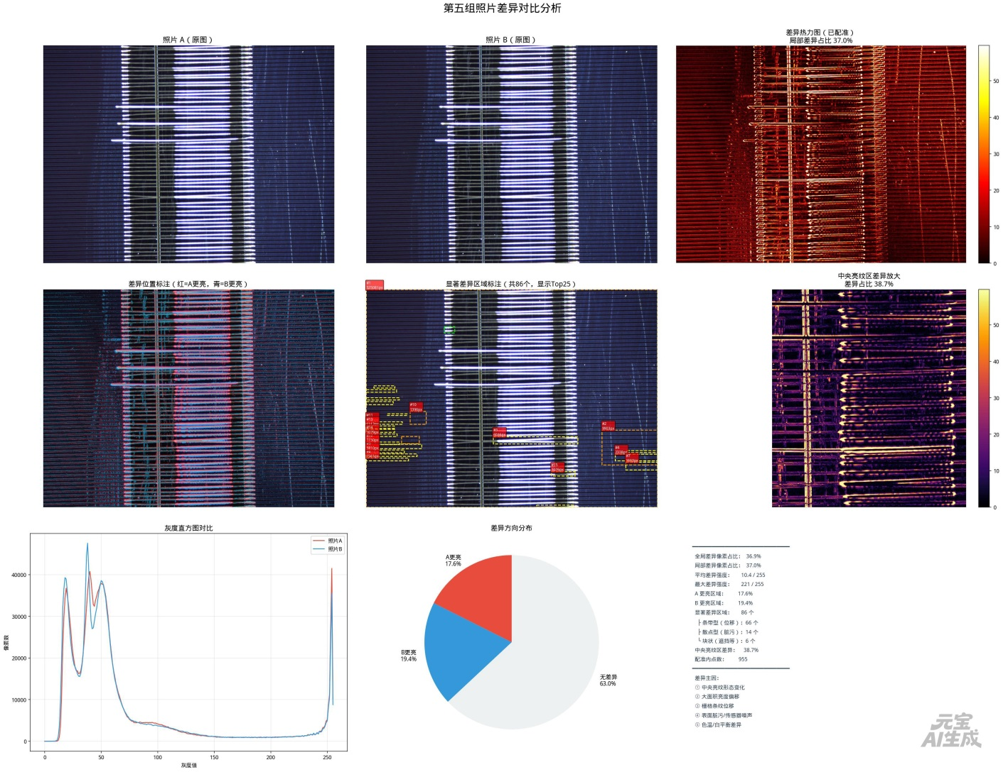
热控工作进展
硅微条探测器模块低温摸底试验：
P型ladder
本组差异以栅格位移为主导（66个条带型区域，双向分布），结合中央亮纹形态变化（38.7%差异集中区，光带长短明暗交错）和曝光/光源波动，呈现"抖动式"分布特征。最可能的成因是拍摄时相机或器件发生了微小振动/抖动，导致大量水平叶片的视位置发生双向微位移，同时伴随光源闪烁。建议加固机械稳定性（防抖/夹具）、锁定曝光参数后复拍以验证。
器件发生了整体微位移/振动导致叶片相位滑动，同时光源强度或叶片开合角度发生了微调，使中央透光带的明暗分布模式显著改变。建议固定器件机械位置、锁定光源亮度后复拍验证

Slide 23
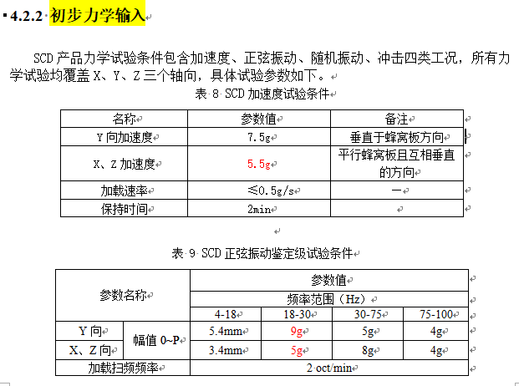
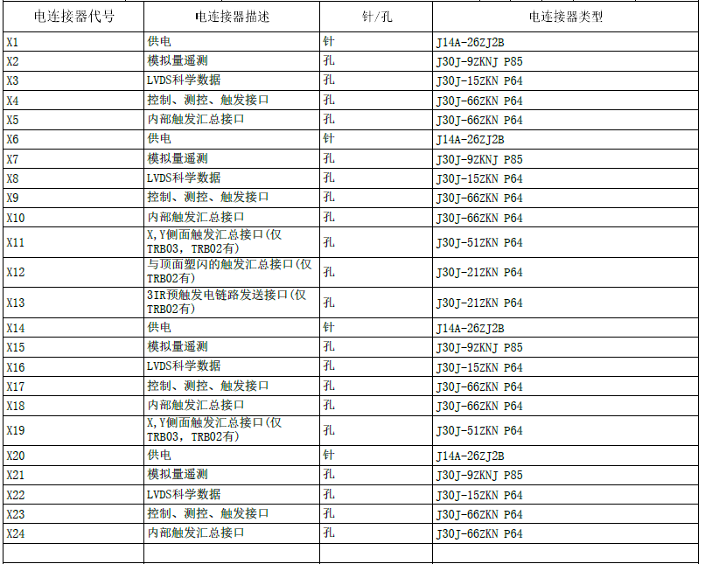
热控工作进展
SCD、PSD热控招标内容：
1、名称： SCD/PSD子系统热控工程化设计及实施。
2、增加热管加工生产；
3、确认交付时间节点（力热实验件、鉴定件、正样件、热管）、确认热控产品总质量；
4、确认初步力学输入是否与STK一致；
5、增加实验矩阵（热控载荷文档内容）、增加线缆端点连接器表。

Slide 24

谢 谢！
谢谢！
恳请各位老师批评指正！

